Slide 1
Κυκλική Οικονομία στον Τομέα Αγροτικών Επιχειρήσεων
Innovative technologies for climate change mitigation by Mediterranean agricultural sector– Clima MED
LIFE17 CCM/GR/000087
https://life-climamed.eu/home

Slide 2
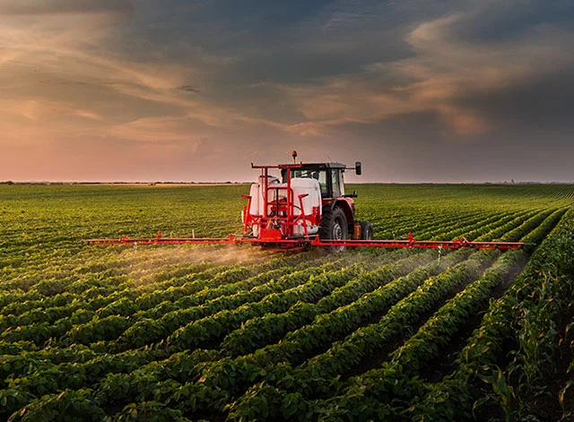
Υφιστάμενη Κατάσταση
9.3 δισ. τόνους φυτικής παραγωγής
4 τρισεκατομμύρια κυβικά μέτρα νερού
2,6 εκ. τόνοι φυτοφαρμάκων
200 εκ. τόνοι λιπάσματα
47.4 τετραγωνικά χιλιόμετρα καλλιεργούμενης έκτασης
77% χρησιμοποιείται για την παραγωγή ζωοτροφών
31 δισεκατομμύρια ζώα

Slide 3
Γραμμικό Οικονομικό Μοντέλο
Φυσικοί Πόροι
Παραγωγή
Διανομή
Κατανάλωση
Απόβλητα
Προσέγγιση
«Παίρνω – Φτιάχνω – Χρησιμοποιώ – Πετάω» Οι πρώτες ύλες εξάγονται και μεταποιούνται σε προϊόντα στοχευμένα προς κατανάλωση. Μετά τη χρήση, οι καταναλωτές απορρίπτουν τυχόν υπολείμματα ως απόβλητα (χωματερές ή αποτέφρωση)
Όραμα
Η αξία του γραμμικού συστήματος βασίζεται στη μαζική παραγωγή και τις πωλήσεις προϊόντων, δίνοντας προτεραιότητα στο κέρδος
Προσέγγιση προς την Αειφορία
Επικεντρώνετε στην οικολογική απόδοση, προσπαθώντας να διατηρήσει την παραγωγική ικανότητα μειώνοντας ταυτόχρονα τις περιβαλλοντικές επιπτώσεις. Ασκεί όμως σημαντική πίεση σε σπάνιους πόρους, που τελικά θα εξαντληθούν
Επιχειρηματικό μοντέλο
Επικεντρώνεται στα προϊόντα

Slide 4
Κυκλική Οικονομία
Παραγωγή
Διανομή
Κατανάλωση
Επαναχρησιμοποίηση
Ανακύκλωση
Προσέγγιση
Τα προϊόντα χρησιμοποιούνται όσο το δυνατόν περισσότερο, εφαρμόζοντας την αρχή 3R: Μείωση, Επαναχρησιμοποίηση, Ανακύκλωση. Σχεδιασμένο για να ελαχιστοποιεί τα απόβλητα και να μεγιστοποιεί τη χρήση των πόρων
Όραμα
Μακροπρόθεσμο όραμα, λαμβάνοντας υπόψη τη βιωσιμότητα σε όλο τον κύκλο ζωής των προϊόντων
Προσέγγιση Αειφορίας
Στοχεύει στην οικολογική αποτελεσματικότητα, όπου οι περιβαλλοντικές επιπτώσεις εξαλείφονται και δημιουργούνται θετικές οικονομικές, οικολογικές ή κοινωνικές επιπτώσεις όταν είναι δυνατόν. Η αρχή είναι να προσθέτει αξία σε υλικά και προϊόντα
Επιχειρηματικό μοντέλο
Επικεντρώνεται στην παροχή υπηρεσιών. Έχει επίσης τη δυνατότητα να δημιουργήσει νέες επιχειρηματικές ευκαιρίες και να προωθήσει την οικονομική ανάπτυξη
Η κυκλική οικονομία αποτελείται από δύο μέρη: τον βιολογικό και τεχνικό κύκλο

Slide 5
Βιολογικός Κύκλος
Παραγωγή
Προϊόν
Κατανάλωση/ Χρήση
Βιοαποικοδόμηση
Θρεπτικές Ουσίες
Φυτά
Περιλαμβάνει υλικά που είναι εύκολα βιοδιασπώμενα και μπορούν να επιστρέψουν με ασφάλεια πίσω στο περιβάλλον. Τα βιολογικά απόβλητα συλλέγονται και επανέρχονται στον κύκλο με διάφορους τρόπους
Μετά την εφαρμογή προσεγγίσεων υψηλότερης αξίας, υπάρχουν δύο κύρια μονοπάτια στον βιολογικό κύκλο:
  Αναερόβια χώνευση: τα απόβλητα και η κοπριά που παράγονται από τα ζώα επεξεργάζονται και απελευθερώνουν μεθάνιο που μετατρέπεται σε παραγωγή βιοαερίου (ανανεώσιμη πηγή ενέργειας) και οργανική ύλη που χρησιμοποιείται ως οργανικό λίπασμα
  Κομποστοποίηση: Τα απόβλητα τροφίμων, η κοπριά και τα υπολείμματα καλλιεργειών κομποστοποιούνται και επιστρέφουν στη γη, προσθέτοντας θρεπτικά συστατικά και βελτιώνοντας τη γονιμότητα του εδάφους.
Στο τέλος του κύκλου τα φυτά απορροφούν τα θρεπτικά συστατικά για να αναπτυχθούν και ο κύκλος επαναλαμβάνεται.

Slide 6
Τεχνικός Κύκλος
Κατασκευή
Υλικά
Επαναχρησιμο-ποίηση
Χρήση
Προϊόν
Ο τεχνικός κύκλος αφορά προϊόντα που χρησιμοποιούνται και δεν καταναλώνονται. Τα υλικά εξευγενίζονται ή κατασκευάζονται και εξετάζονται τρόποι ώστε να μπορούν να παραμείνουν σε χρήση περισσότερο χρονικό διάστημα. Παρακάτω οι κυκλικές στρατηγικές περιγράφονται με σειρά σημαντικότητας:
  Κοινή χρήση: Οι άνθρωποι τείνουν να αγοράζουν προϊόντα που χρησιμοποιούν μόνο για μικρό χρονικό διάστημα. Η κοινή χρήση ή η ενοικίαση υπηρεσιών αγαθών μπορεί επίσης να αυξήσει την κοινωνική χρησιμότητα.
  Επαναχρησιμοποίηση/Αναδιανομή: Επαναχρησιμοποίηση ενός προϊόντος για διαφορετικό ή ίδιο σκοπό. Αναδιανομή προϊόντων που δεν χρειάζονται πλέον σε άλλον στόχο/σκοπό.
  Επισκευή/Ανακατασκευή: Τα προϊόντα σχεδιάζονται με τρόπο που είναι εύκολο να επισκευαστούν ή να ανακατασκευαστούν. Η επισκευή ενός προϊόντος περιλαμβάνει την αντικατάσταση ή την επισκευή εξαρτημάτων για να διατηρηθεί το προϊόν σε χρήση. Η ανακατασκευή επιστρέφει ένα χρησιμοποιημένο προϊόν έπειτα από εντατική εργασία σε παρόμοια κατάσταση και με την ίδια ή βελτιωμένη απόδοση σε σχέση με όταν ήταν καινούριο.
  Ανακύκλωση: Η ανακύκλωση χρησιμοποιείται ως έσχατη λύση στην κυκλική οικονομία

Slide 7
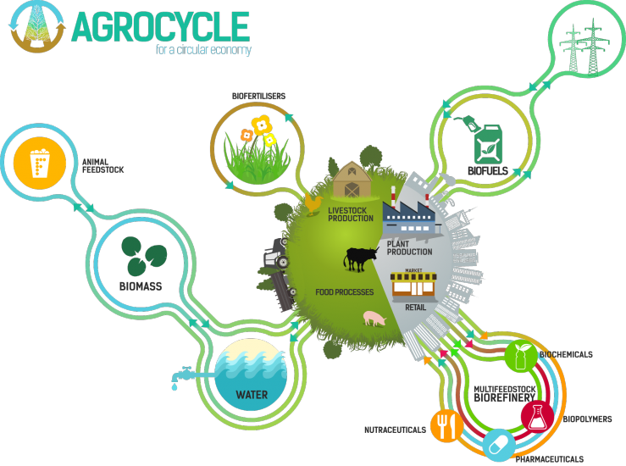
Κυκλική Οικονομία στον Αγρο-Κτηνοτροφικό τομέα
Η επιστήμη, η τέχνη ή η πρακτική της καλλιέργειας των εδαφών, της παραγωγής καλλιεργειών και της εκτροφής ζώων στην οποία η χρήση των πόρων βελτιστοποιείται σε κλειστούς κύκλους και τα συστήματα τροφοδοτούνται από ανανεώσιμες πηγές.

Slide 8

Αρχές Κυκλικής Οικονομίας
Εξάλειψη Απορριμμάτων και Ρύπανσης
Θα πρέπει να αποφεύγεται η ρύπανση του αέρα, του εδάφους και των υδάτων. Οι χημικές ουσίες αντικαθίστανται από φυσικά προϊόντα ή διεργασίες όπου είναι διαθέσιμες και χρησιμοποιείται ανανεώσιμη ενέργεια. Οι διαδικασίες και οι τεχνολογίες που παρατείνουν τη διάρκεια ζωής των προϊόντων μπορούν να μειώσουν περαιτέρω τη σπατάλη τροφίμων.
Διατήρηση αξίας κατά την πάροδο του χρόνου
Ο σχεδιασμός των προϊόντων στοχεύει να τα διατηρήσει στον τεχνικό κύκλο όσο το δυνατόν περισσότερο. Τα βιολογικά υλικά πρέπει να χρησιμοποιούνται αποτελεσματικά και να επιστρέφουν στη φύση για επαναχρησιμοποίηση.
Αναγέννηση της Φύσης
Εφαρμόζονται γεωργικές πρακτικές που αναδομούν τα εδάφη, αναπλάθουν δάση, αυξάνουν τη βιοποικιλότητα και επιστρέφουν πολύτιμα θρεπτικά συστατικά πίσω στο φυσικό σύστημα.

Slide 9
Πλεονεκτήματα Κυκλικής Γεωργίας
  Έχει τη δυνατότητα για καθαρές μηδενικές εκπομπές ή ακόμη και θετικές περιβαλλοντικές επιδόσεις,
  Αποτελεσματική χρήση των πόρων ελαχιστοποιώντας το κόστος των γεωργικών εισροών,
  Το σύστημα ανατροφοδότησης που διέπει την πρακτική αυτή μπορεί να βελτιώσει τη γονιμότητα του εδάφους και τη βιοποικιλότητα, έχοντας τη δυνατότητα να μειώσει την απαιτούμενη ποσότητα λιπασμάτων και φυτοφαρμάκων,
  Ο γεωργός έχει ποικίλες πηγές εισοδήματος παρέχοντας οικονομική σταθερότητα, πουλώντας τα υποπροϊόντα και παράγοντας διαφορετικές καλλιέργειες/ζωικό κεφάλαιο,
  Μειώνει την ποσότητα απώλειας τροφίμων.

Slide 10
Μειονεκτήματα Κυκλικής Γεωργίας
  Αυξημένο λειτουργικό κόστος από τη συλλογή και ανάκτηση υλικών και βιολογικών αποβλήτων,
  Για την επιτυχή λειτουργία του αγροκτήματος απαιτείται εκτεταμένη γνώση των κύκλων καλλιέργειας και της εκτροφής ζώων,
  Η ευκολία της απόρριψης καθιστά εύκολο να αποφευχθούν ορισμένες κυκλικές πρακτικές,
  Οι νέες τεχνολογίες απαιτούν υψηλό επενδυτικό κόστος για την εγκατάσταση,
  Δύσκολο να πειστούν οι αγρότες για τα οφέλη που μπορούν να αποκτηθούν από την εφαρμογή των πρακτικών.

Slide 11
Βήματα προς την Κυκλική Βιωσιμότητα
Βελτιστοποίηση της φυτικής παραγωγής: Μπορούν να σπαρθούν διαδοχικές καλλιέργειες, έτσι ώστε να παράγεται τροφή σχεδόν όλο το χρόνο και το έδαφος να καλύπτεται αποτρέποντας τη διάβρωση του εδάφους. Η μέγιστη αποδοτικότητα των πόρων μπορεί να επιτευχθεί μέσω της γεωργίας ακριβείας
π.χ. Πατάτα (Αυγ- Νοεμ), Κριθάρι (Δεκ- Απρ), Κρεμμύδι (Μάιο – Αυγ)
Βέλτιστη διαχείριση απόβλητων: Ακόμα κι αν μεγάλο μέρος του φαγητού πάει χαμένο, μπορεί ακόμη να διατηρηθεί στον κύκλο. Τα απόβλητα γεωργικών προϊόντων και τροφίμων περιέχουν σημαντικά θρεπτικά συστατικά και ιχνοστοιχεία τα οποία μπορούν να μετατραπούν σε βιολογικά προϊόντα όπως ζωοτροφές, βιο-λιπάσματα, υλικά και ενέργεια. Τα υπολείμματα των καλλιεργειών και η κοπριά των ζώων περιέχουν ιχνοστοιχεία και δευτερεύοντα θρεπτικά συστατικά όπως ασβέστιο, μαγνήσιο και θείο, τα οποία συμβάλλουν στην ανάπτυξη των φυτών και στη ρύθμιση του pH του εδάφους. Περιέχουν επίσης σημαντικές ποσότητες μακροστοιχείων (N,P,K) και υψηλή περιεκτικότητα σε οργανική ουσία βελτιώνοντας έτσι την δομή του εδάφους

Slide 12
Βήματα προς την Κυκλική Βιωσιμότητα (2)
Μείωση των μετασυλλεκτικών απωλειών: Το ένα τρίτο της παραγόμενης τροφής πετιέται. Η διαθέσιμη τεχνολογία και οι επιστημονικές μέθοδοι συγκομιδής μπορούν να βοηθήσουν στην μείωση των μετασυλλεκτικών απωλειών:
Εκπαίδευση του προσωπικού και χρήση κατάλληλου εξοπλισμού για την αποφυγή μηχανικών κτυπημάτων
Διατήρηση των προϊόντων σε περιβάλλον με ελεγχόμενη ατμόσφαιρα (επίπεδα O₂ και CO₂, θερμοκρασία, υγρασία κλπ.) για να μειωθεί ο ρυθμός αλλοίωσης του προϊόντος
Η συσκευασία πρέπει να επιτρέπει τον αερισμό και την ανταλλαγή θερμότητας για να διατηρείται το σωστό επίπεδο θερμοκρασίας, να μειώνεται η ανταλλαγή αέρα και αερίων (οξυγόνο, διοξείδιο του άνθρακα, αιθυλένιο) και να ελαχιστοποιείται η απώλεια νερού.
Εφαρμογή τεχνικών όπως πλύσιμο, απολύμανση και χρήση φυσικών επικαλύψεων για τη μείωση της μικροβιακής ανάπτυξης και την ενίσχυση της διάρκειας ζωής

Slide 13
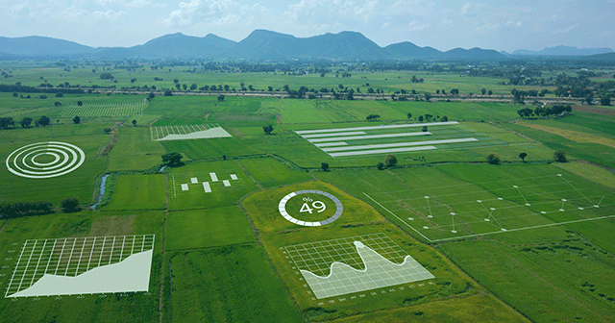
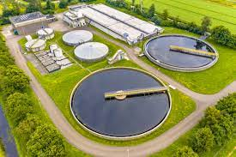
Βήματα προς την Κυκλική Βιωσιμότητα (3)
Γεωργία Ακριβείας: Οι νέες τεχνολογίες όπως οι δορυφόροι, μη επανδρωμένα εναέρια οχήματα, πολυφασματικοί αισθητήρες κ.α., διευκολύνουν τη διαχείριση των αγροκτημάτων μέσω της απόκτησης δεδομένων σε πραγματικό χρόνο μέσω τηλεπισκόπησης. Οι αγρότες λαμβάνουν υπολογισμένες ενέργειες με βάση τα διαθέσιμα δεδομένα, με στόχο τη μεγιστοποίηση της αποδοτικότητας των πόρων, τη μείωση του οικονομικού και περιβαλλοντικού κόστους.
Χρήση επεξεργασμένων λυμάτων: Η χρήση των λυμάτων είναι ιδιαίτερα σημαντική στην περιοχή της Μεσογείου όπου οι ξηρασίες είναι συχνές και έντονες. Έχει τη δυνατότητα να αρδεύσει το 15% του συνόλου των αρδευόμενων εκτάσεων. Επιπλέον, τα λύματα επιστρέφουν μακροστοιχεία αζώτου και φωσφόρου στο έδαφος, αλλά απαιτείται προσοχή για να αποφευχθεί η συσσώρευση βαρέων μετάλλων και επιβλαβών μικροοργανισμών

Slide 14
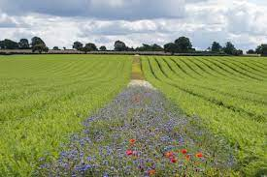
Βήματα προς την Κυκλική Βιωσιμότητα (4)
  Μέγιστη χρήση της αγροβιοποικιλότητας
  Η αγροβιοποικιλότητα είναι η ποικιλία των καλλιεργειών και φυτών που χρησιμοποιούνται στη γεωργία και η αλληλεπίδραση μεταξύ των γενετικών τους πόρων με το περιβάλλον και τα συστήματα διαχείρισης
  Η αγροβιοποικιλότητα δρα ως φυσική άμυνα ενάντια σε παράσιτα και ασθένειες και υποστηρίζει τη διατήρηση των επικονιαστών και της ενδημικής χλωρίδας και πανίδας
  Η διατήρηση λουλουδιών στις άκρες του χωραφιού παρέχει τον απαραίτητο βιότοπο για τους φυσικούς εχθρούς που συμβάλλουν στη ελαχιστοποίηση της ζημιάς από τα παράσιτα, κάτω από το οικονομικό όριο

Slide 15
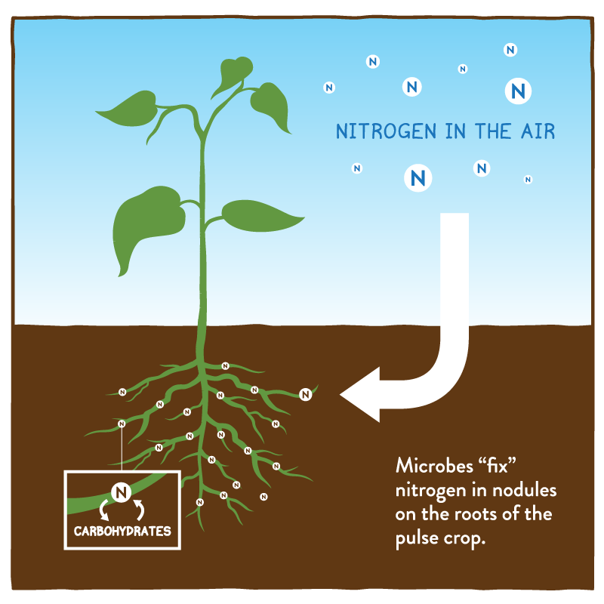
Βήματα προς την Κυκλική Βιωσιμότητα (5)
  Υγεία του εδάφους και οργανικό υλικό / Αζωτοδεσμευτικές καλλιέργειες
  Η διατήρηση και βελτίωση της υγείας του εδάφους μπορεί να ενισχύσει την παραγωγικότητα
  Η υγεία του εδάφους συμβάλει στην επαρκή θρέψη του φυτού με τα απαραίτητα στοιχεία και νερό ελαχιστοποιώντας τα μη εμπορεύσιμα προϊόντα (απόκλιση μεγέθους, ελλείψεις στοιχείων, παραμορφώσεις κλπ.)
  Το οργανικό υλικό λειτουργεί ως φυσική ‘αποθήκη’ άνθρακα και βελτιώνει τις ιδιότητες του εδάφους
  Η χρήση καλλιεργειών που δεσμεύουν το άζωτο προσθέτει άζωτο στο έδαφος με φυσικό τρόπο

Slide 16
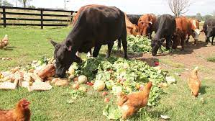
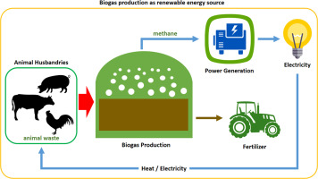
Κυκλικές Πρακτικές
1. Η θρέψη των ζώων από υπολείμματα τροφίμων: Χρησιμοποιείται σε μεγάλο βαθμό ως διαδικασία διαχείρισης αποβλήτων στη βιομηχανία τροφίμων. Για παράδειγμα, τα παραπροϊόντα σιταριού μπορούν να χρησιμοποιηθούν ως ζωοτροφές.
2. Οι φάρμες αγελάδων και χοίρων μπορούν να συλλέγουν το μεθάνιο από τα ζώα για παραγωγή βιοαερίου. Η κοπριά αποθηκεύεται σε αναερόβιες συνθήκες όπου οι μικροοργανισμοί διασπούν την οργανική ουσία παράγοντας βιοαέριο, που περιέχει κυρίως μεθάνιο. Η ενέργεια μπορεί να χρησιμοποιηθεί για τις λειτουργίες του αγροκτήματος. Το βιοαέριο μπορεί να χρησιμοποιηθεί για θέρμανση, παραγωγή ηλεκτρικής ενέργειας και για οχήματα

Slide 17
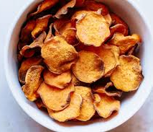
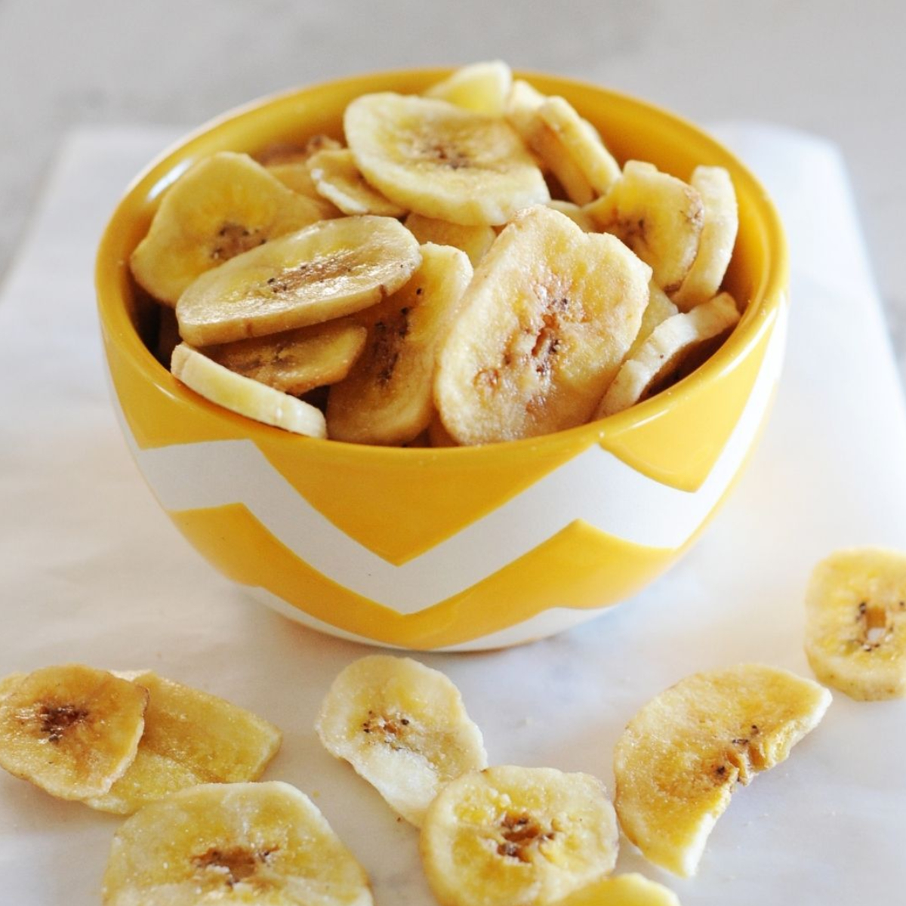
Κυκλικές Πρακτικές
3. Παραγωγή κουτιών απο φυτικά παραπροϊοντα που προορίζονται για τη μεταφορά λαχανικών σε σούπερ μάρκετ. Τα υπολείμματα καλλιεργειών πλούσια σε κυτταρίνη αποτελούν μια χρήσιμη εναλλακτική πρώτη ύλη στη βιομηχανία χαρτοπολτού και χαρτιού. Η κυτταρίνη εξάγεται από τις ίνες των στελεχών των φυτών τομάτας και χρησιμοποιείται ως πρώτη ύλη για την παραγωγή κουτιών. Άλλες εναλλακτικές είναι ο φλοιός ρυζιού, ο φλοιός σιταριού, ο φλοιός καλαμποκιού, οι πευκοβελόνες και το βαμβάκι.
4. Τα μη εμπορεύσιμα λαχανικά και φρούτα μπορούν να υποστούν επεξεργασία για τη δημιουργία βρώσιμων τροφίμων. Για παράδειγμα, οι μη εμπορεύσιμες πατάτες μεταποιούνται σε φρέσκες κομμένες πατάτες για τον κλάδο της σίτισης. Οι υπερμεγέθεις γλυκοπατάτες και οι μπανάνες μπορούν να κοπούν σε φέτες και αφού ξηρανθούν στο φούρνο να πωληθούν ως σνακ.

Slide 18
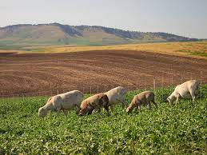
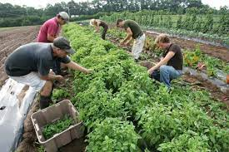
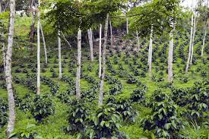
Παραδείγματα κυκλικής γεωργίας
Η κοπριά που παράγεται από τα ζώα επιστρέφει στο έδαφος ως βιο-λίπασμα για την θρέψη καλλιεργειών, οι οποίες έπειτα χρησιμοποιούνται ως ζωοτροφές για τα ζώα.
Μικτή καλλιέργεια
Δεν γίνεται καθόλου χρήση χημικών λιπασμάτων, φυτοφαρμάκων και πλαστικών. Τα λιπάσματα αντικαθίστανται από κομπόστ που παράγεται από υπολείμματα καλλιεργειών ή κοπριά. Η καταπολέμηση των παρασίτων επιτυγχάνεται με τη χρήση ζωντανών μικροοργανισμών και με άλλες πρακτικές που αυξάνουν τη βιοποικιλότητα. Απαιτεί αυξημένη εργασίας.
Οργανική Γεωργία
Φύτευση δένδρων σε συνδυασμό με καλλιέργειες ή βοσκότοπους. Ένα διαδραστικό σύστημα συμβίωσης. Τα δέντρα παρέχουν σκιά στις καλλιέργειες και τα ζώα που βόσκουν μπορούν να παρέχουν οργανική ύλη για τα δέντρα.
Αγροδασοπονία

